Slide 1
Актуальность
Согласно последней европейской статистике, случаи заболевания раком молочной железы составляют от 1 116 (Польша) до 3 046 (Швеция) на 100 000 человек.
B.Jonsson & N.Willking, «The Cost and Burden of Cancer», Annals of Oncology 18 (supplement 3): iii2-iii7, 2007

Slide 2
Роль эффективного атомного номера
«Микрокальцинаты – предвестники рака»
“…the tiny calcifications that can be the earliest Indicator of breast cancer …”
Н.И.Рожкова,С.П.Прокопенко,В.Б.Китаев, .В.Мякишева, В.Б.Мошаров, Р.А.Керимов,В.П.Демидов, Ю.В.Варшавская, Г.А.Франк,А.Д.Островцев, Б.А.Павлдова и др.
Johns PC, Yaffe MJ. , Ph.D., Caryl Brzymialkiewicz,Gwen Banks,… .
«Раковые опухоли характеризуются повышенным
эффективным атомным номером»
“…the cancers exhibit a higher effective atomic number than do the normal tissues…”
“…soft tissue and cancerous tissue a very similar but their atomic number differs…”
Frank Carroll, M.D., Sarah Bixby, B.S. , George Thomas, B.S.,Robert Traeger, B.S. , James Waters, Ph.D. , Dale Evertson, Ph.D. , Marcus Mendenhall, Ph.D. , Cynthia B.Paschal, Ph.D., Caryl Brzymialkiewicz,
Gwen Banks, B.J. Heismann,Johns PC, Yaffe MJ.,…

Slide 3
Фотоэффект
«Важнейшим эффектом в маммографии
является фотоэффект»
Barbara O’Connell
“…therefore the photoelectrical affect is the most important …”
«Перспективным направлением в диагностике
онкологических заболеваний является применение
двойной энергии излучения»
“…Dual-energy mammography may provide information regarding the atomic number and density characteristics of the breast tissue. …”
Johns PC, Yaffe MJ. , Johns PC, Drost DJ, Fenster A., Shaber GS, Tecotzky M., Boone JM, Alexander GM, John M. Lewin, Pamela K. Isaacs, Virginia Vance, Fred J. Larke…

Slide 4
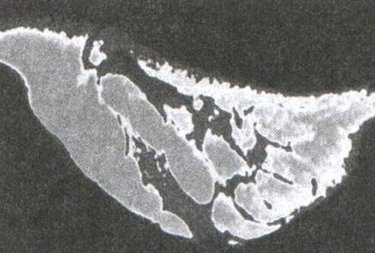
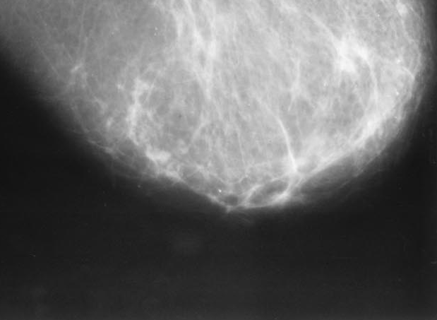
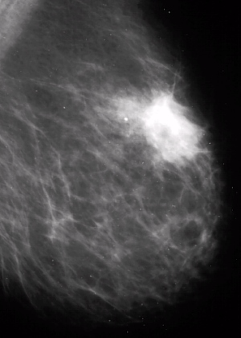
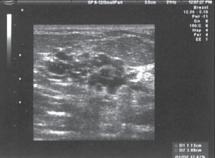
Методы диагностики заболеваний в маммологии
Ядерная маммография
Оптическая маммография
Рентгеновская компьютерная маммография
Ультразвуковая маммография
Основным недостатком данных методов является невозможность реконструкции распределения эффективного атомного номера

Slide 5
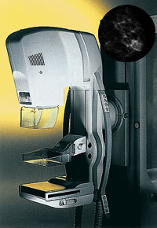
Скрининговая маммография
Исходное рентгеновское излучение
КР
ФЭ
КР
Коллиматор
МЖ
Кассета
Кассета
ρ - плотность участка
молочной железы,
d - толщина участка
молочной железы
μ - массовый коэффициент полного поглощения, определяемый эффективным атомным номером Z участка молочной железы и энергией рентгеновского излучения E

Slide 6
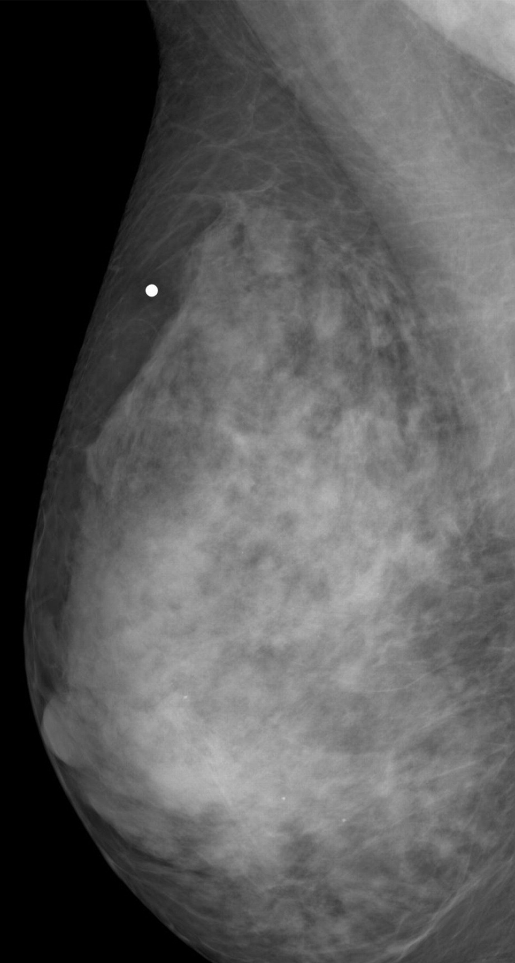
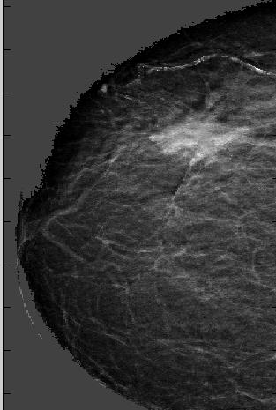
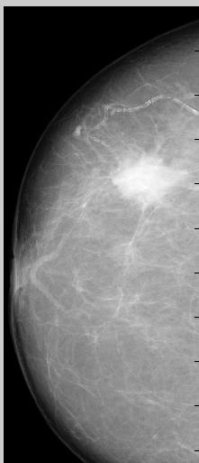
Двухэнергетическая маммография
Вычитательная маммография (ДВМ)
(dual-energy subtraction mammography)
Делительная маммография (ДДМ)
где Z – эффективный атомный номер, ρ - плотность ткани, d - толщина МЖ,
N^{L}_{d} , N^{H}_{d} ,- числа зарегистрированных фотонов (L - низкая энергия, H- высокая),
N^{L}₀ , N^{H}₀ ,- исходные числа фотонов
ДВМ
ДДМ
ТМ
Недостатки двухэнергетической маммографии:
Увеличение радиационной нагрузки на орган,
Невозможность реконструкции подвижных органов.

Slide 7
Направление исследований
Рабочая гипотеза:
Реконструкция распределения эффективного атомного
номера возможна
по рассеянному и трансмиссионному излучениям
Коэффициент комптоновского
рассеяния
Коэффициент фотопоглощения
Коэффициент полного поглощения
Формулы реконструкции распределения эффективного атомного номера

Slide 8




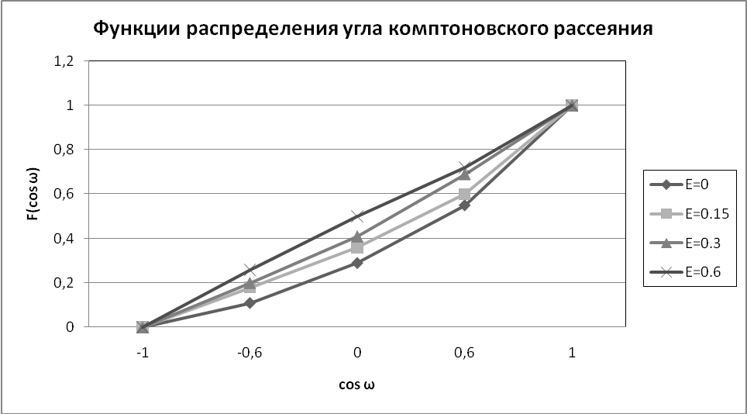


Модель процесса регистрации рассеянных и трансмиссионных фотонов
Исходные характеристики фотона (координаты ввода, угловые характеристики, энергия), число моделируемых фотонов
Моделирование длины свободного пробега
Расчет координаты взаимодействия
Попадание
в детектор
Трансмиссионн-ого излучения
Нет
Нет
Взаимодействие внутри МЖ
x_{min} < x < x_{max}
y_{min} < y < y_{max}
z_{min} < z < z_{max}
Да
Да
Моделирование типа взаимодействия
Регистрация фотона
Формирование массива
трансмиссионных фотонов (х0,у0)
F (cosω) = R
χ = 2π * R
Комптон-
эффект
Нет
Да
Моделирование азимутального и комптоновского угла рассеяния
Расчет угловых характеристик нового вектора распространения фотона

Slide 9
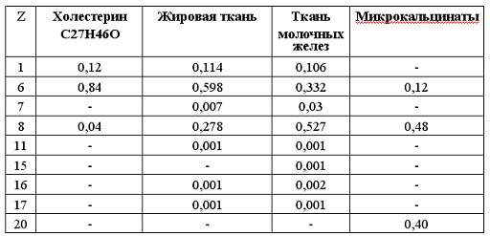

Zэф молочной железы

Slide 10
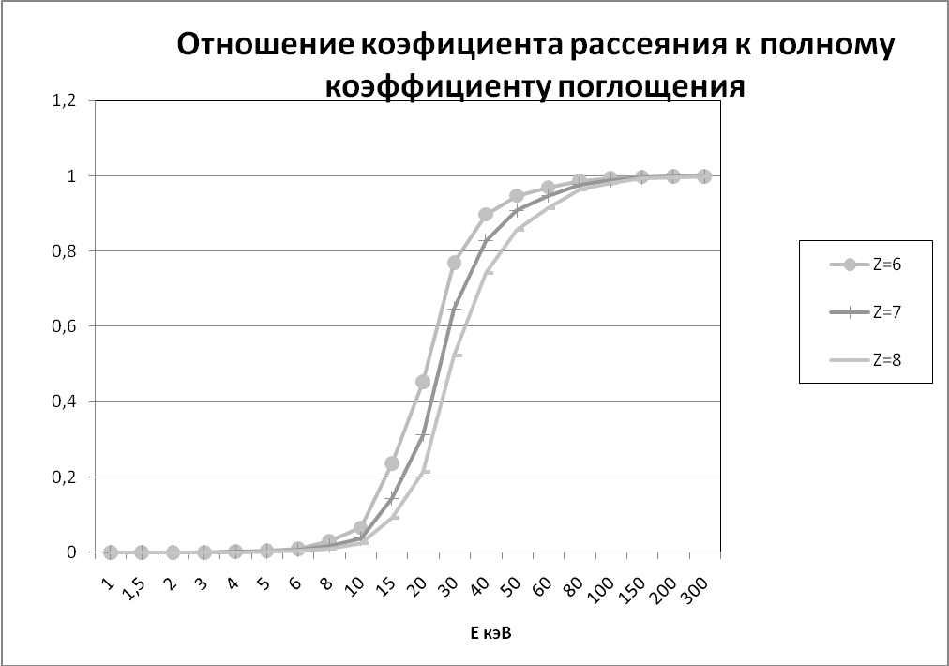
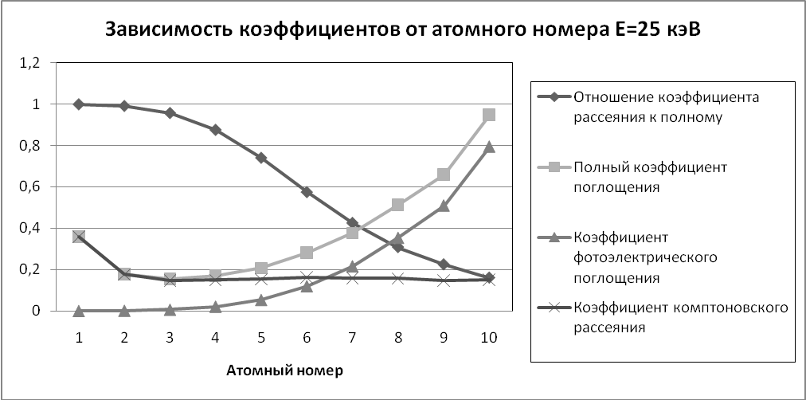
Физическая основа реконструкции распределения эффективного атомного номера

Slide 11
Число зарегистрированных
рассеянных фотонов
Число рассеянных фотонов

Slide 12
Моделируемые объекты
Неоднородный объект
100 мм
Z
6 | 6 | … | 6 | 6
6,1 | 6,1 | … | 6,1 | 6,1
… | … | … | … | …
7,8 | 7,8 | … | 7,8 | 7,8
7,9 | 7,9 | … | 7,9 | 7,9
Mut
0,283 | 0,283 | … | 0,283 | 0,283
0,292 | 0,292 | … | 0,292 | 0,292
… | … | … | … | …
0,497 | 0,497 | … | 0,497 | 0,497
0,512 | 0,512 | … | 0,512 | 0,512
MuC
0,163 | 0,163 | … | 0,163 | 0,163
0,162 | 0,162 | … | 0,162 | 0,162
… | … | … | … | …
0,158 | 0,158 | … | 0,158 | 0,158
0,157 | 0,157 | … | 0,157 | 0,157
Ro
0,5 | 0,55 | … | 1,4 | 1,45
0,5 | 0,55 | … | 1,4 | 1,45
… | … | … | … | …
0,5 | 0,55 | … | 1,4 | 1,45
0,5 | 0,55 | … | 1,4 | 1,45
10 мм
Однородный объект
г.см
3

Slide 13
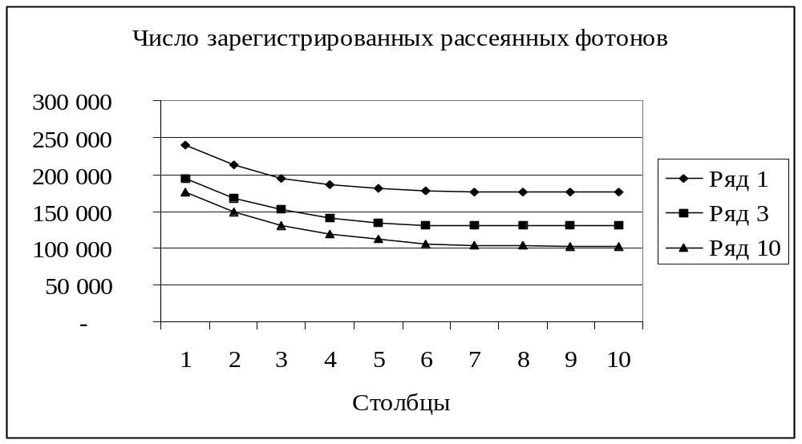
Результаты моделирования однородной модели, как основа коррекции числа зарегистрированных рассеянных фотонов
Число
рассеянных
фотонов
Функция
столбца

Slide 14
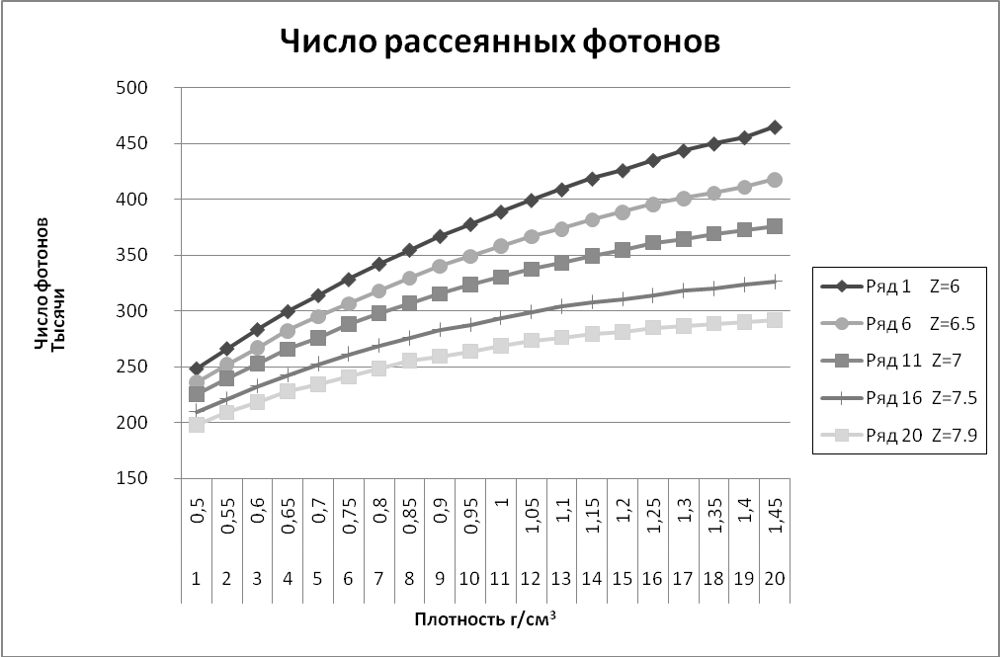
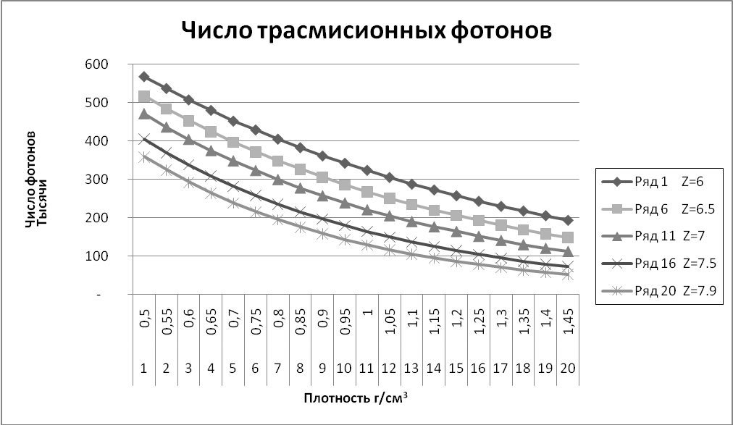
Результаты реконструкции неоднородного объекта
Число рассеянных зарегистрированных фотонов
Число трансмисионных зарегистрированных фотонов
Где N_{s}(x,y) – Количество рассеянных фотонов в том числе фотопоглотившихся
k(x,y) – Коэффициент перевода количества зарегистрированных фотонов в число рассеянных, в том числе фотопоглотившихся
N_{s,r}(x,y) – Количество зарегистрированных рассеянных фотонов

Slide 15
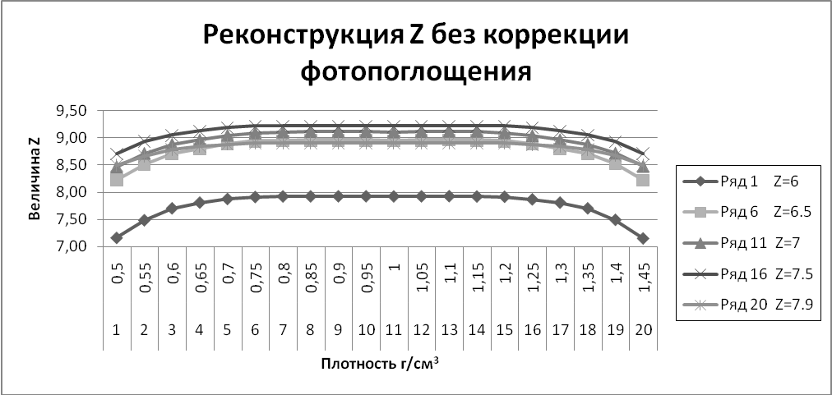
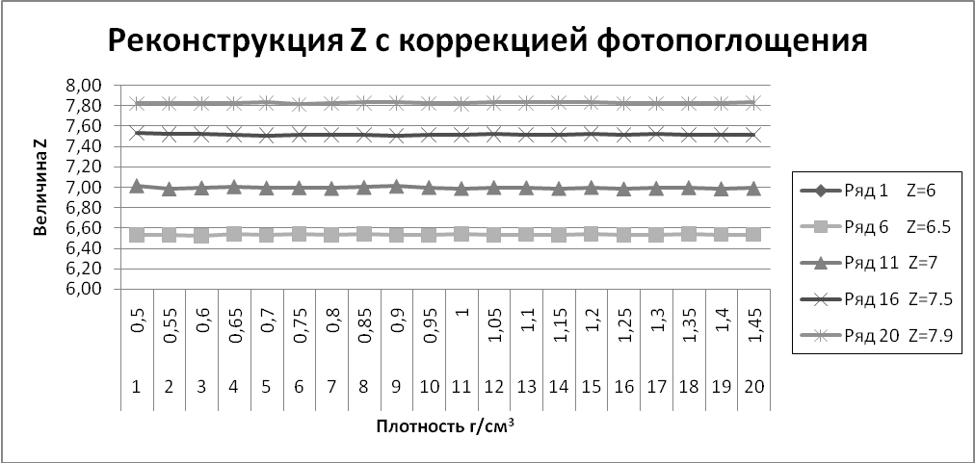
Распределение коэффициента перевода k(x,y)
Число рассеянных фотонов в МЖ включая претерпевших фотопоглощение

Slide 16
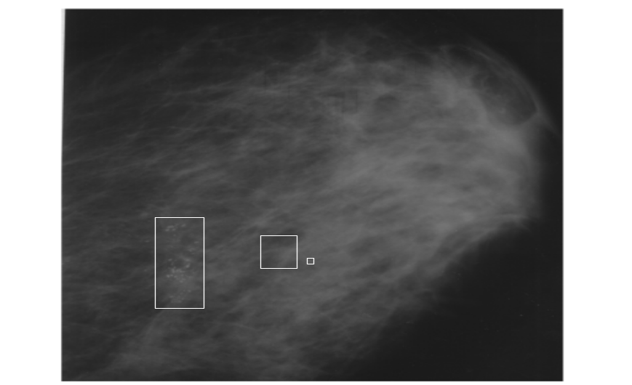

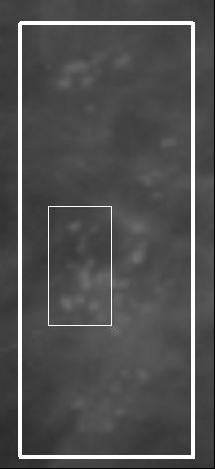
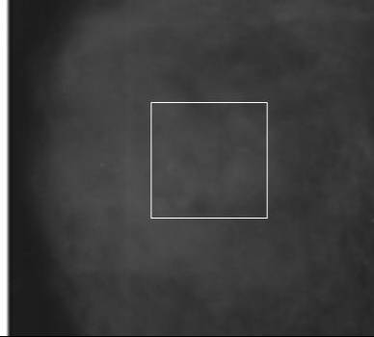
Идентификация холестерина и микрокальцинатов
Микрокальцинаты
Микрокальцинаты
Микрокальцинаты или холестерин?

Slide 17
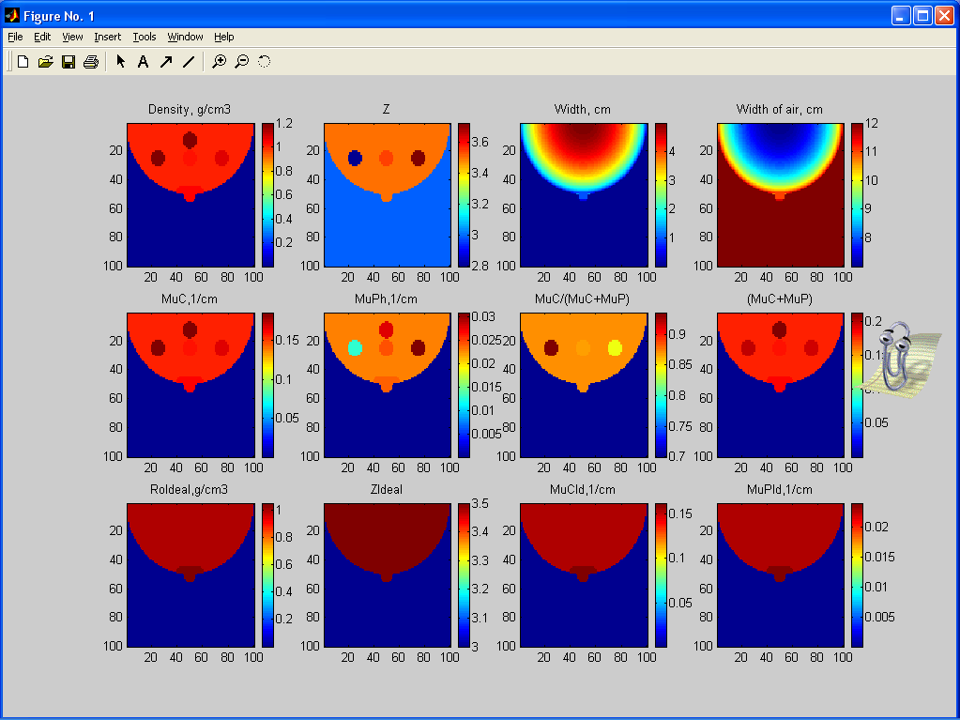
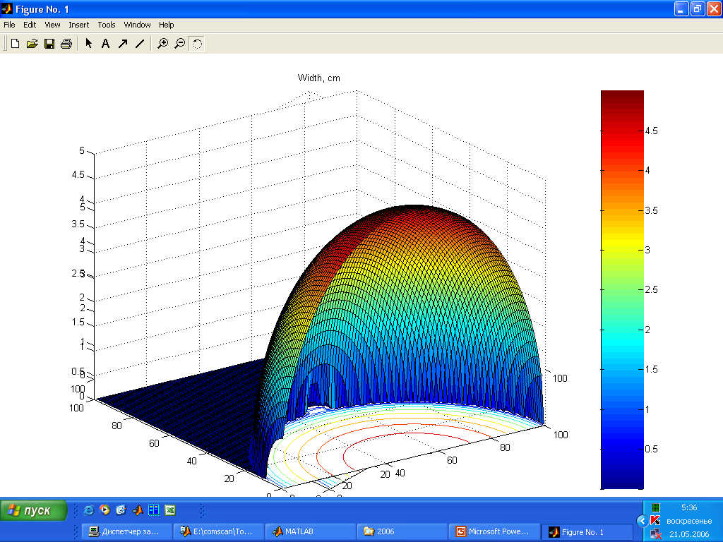
Фантом МЖ
MK – 1%
ДО – 1,2 г.см3
MK – 5%
Холестерин

Slide 18
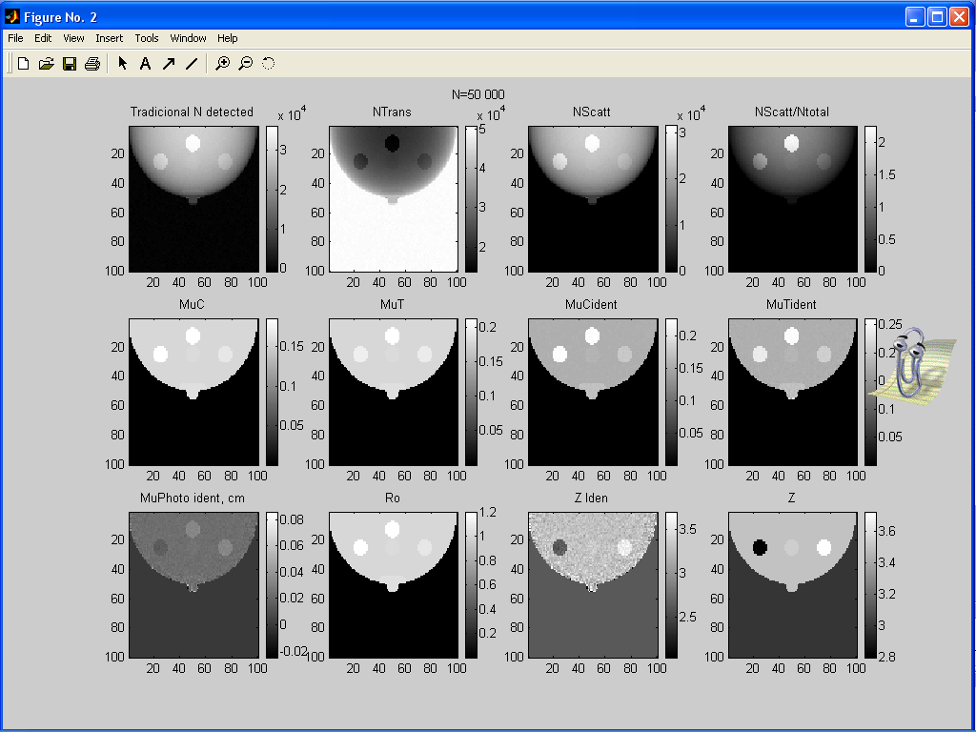
Визуальная реконструкция Z

Slide 19
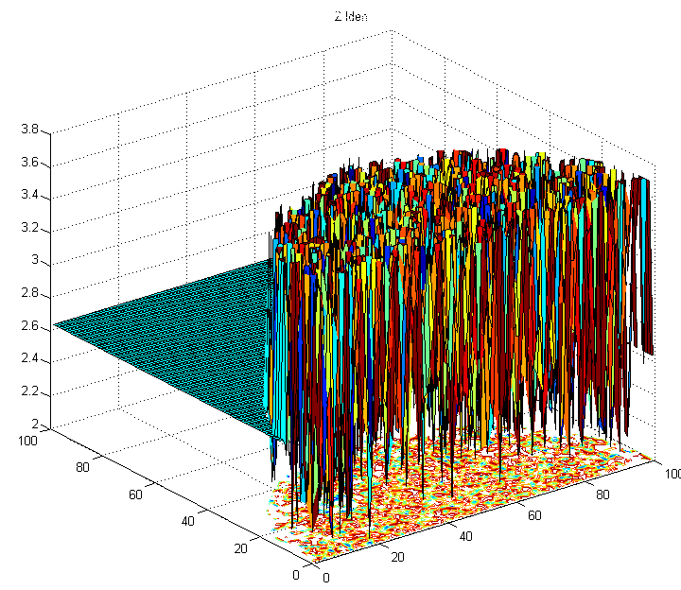
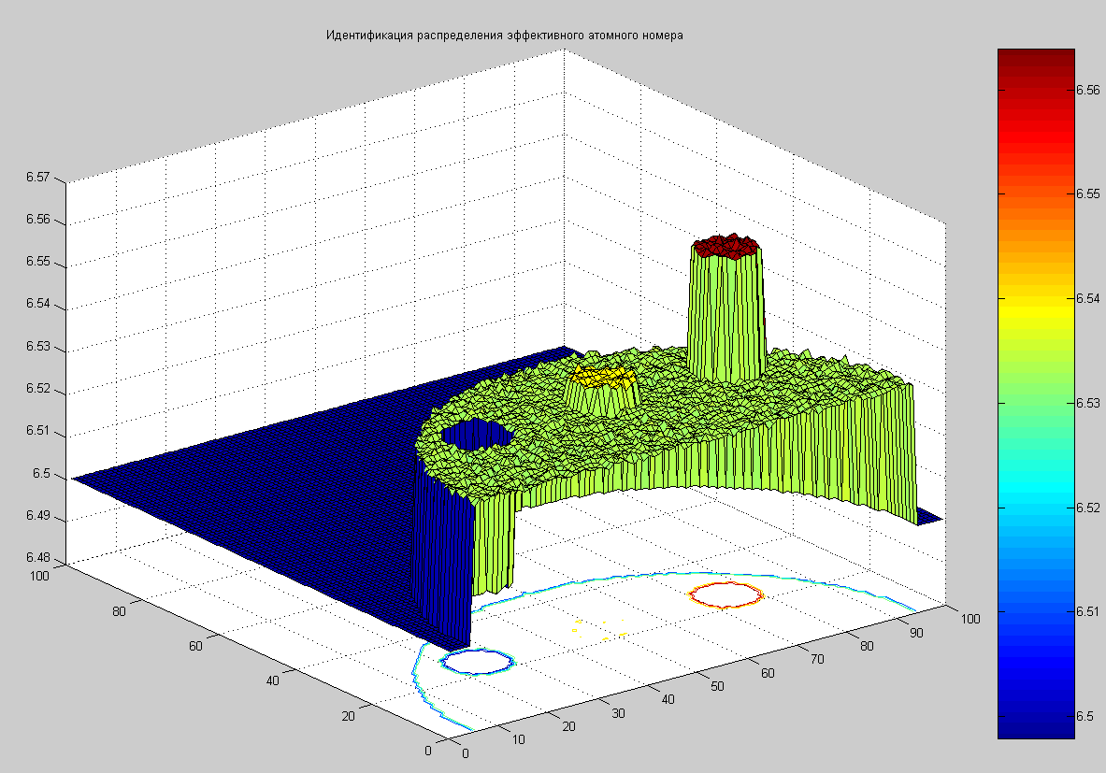
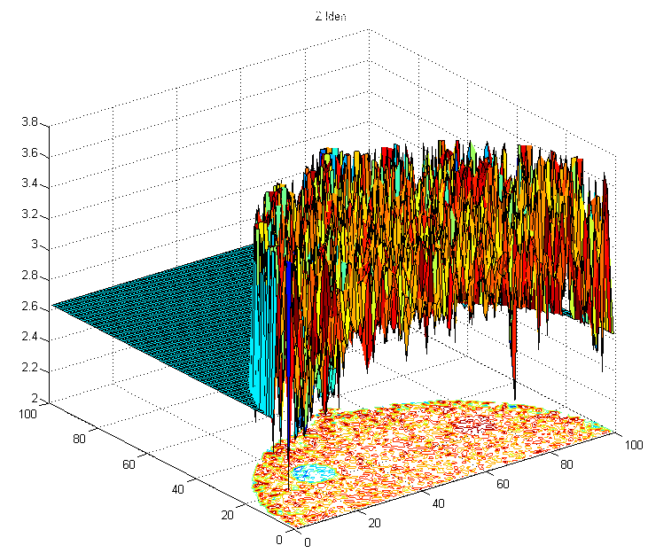
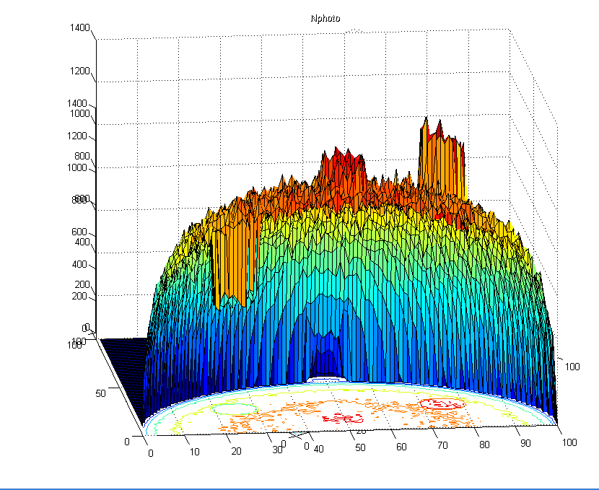
Численная реконструкция Z
No=1000
No=100 000
No=10 000

Slide 20
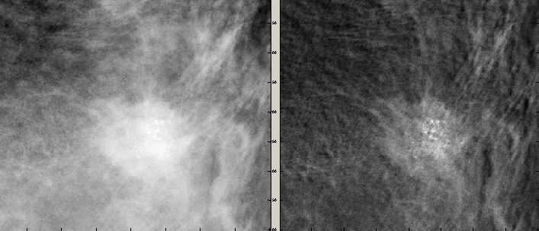
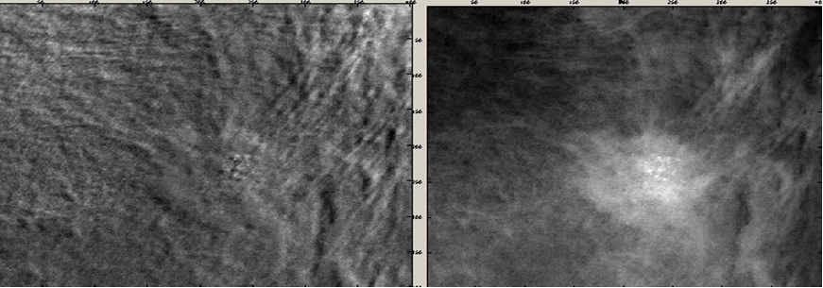
Распределения Z и плотности
Традиционная маммограмма
Произведение Z на плотность
Эффективный атомный номер
Плотность

Slide 21
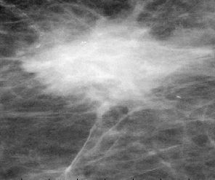
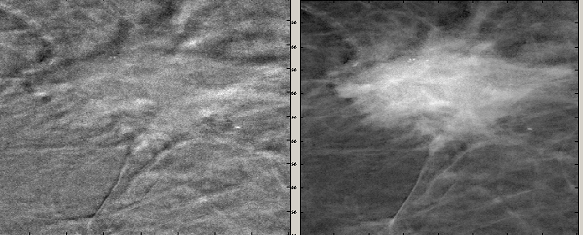
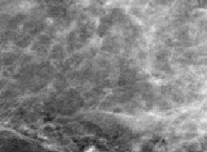
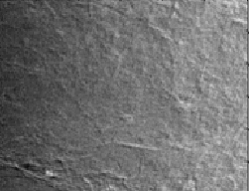
Реконструкция онкологической опухоли без микрокальцинатов
Традиционная маммограмма
Распределение Z
Онкологическая опухоль
Онкологическая опухоль
Здоровая ткань
Здоровая ткань

Slide 22
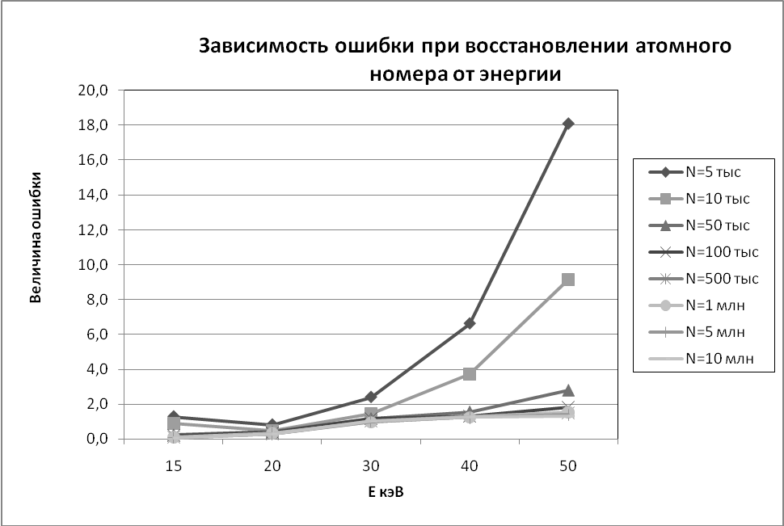
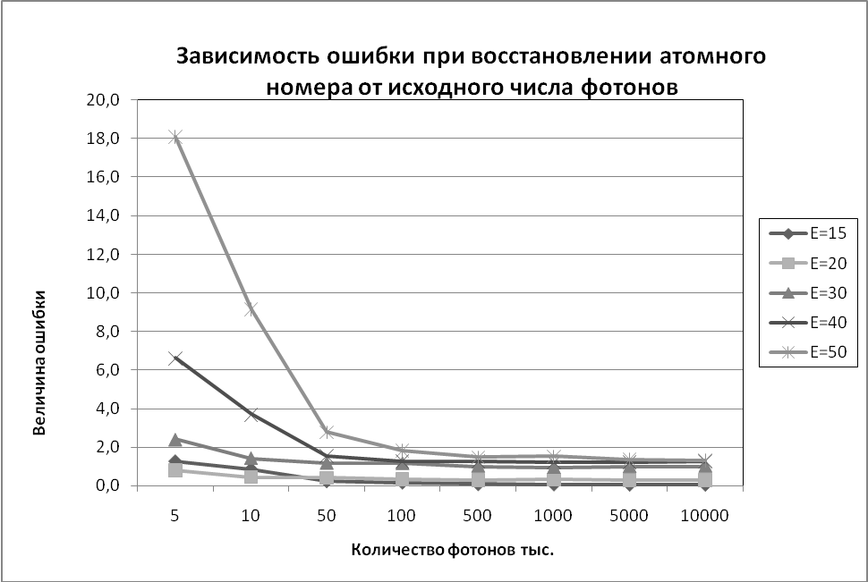
Оценка эффективности предлагаемого метода
Эффективность реконструкции эффективного атомного номера оценивалась средним квадратическим отклонением реконструируемого (Z_{rec}) распределения от фактического (Z_{f})
Как показали исследования, имеет место оптимальная
энергия, при которых ошибки минимальны

Slide 23
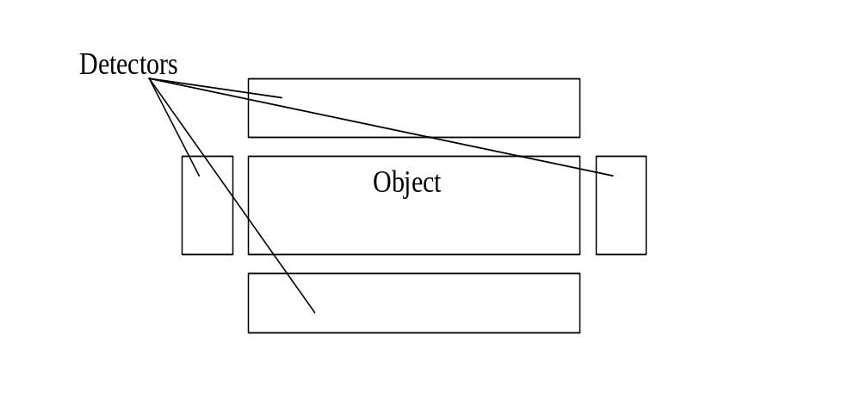

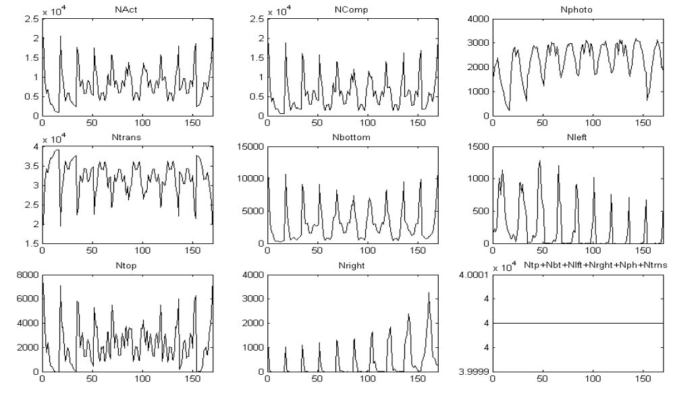
Томосинтез

Slide 24
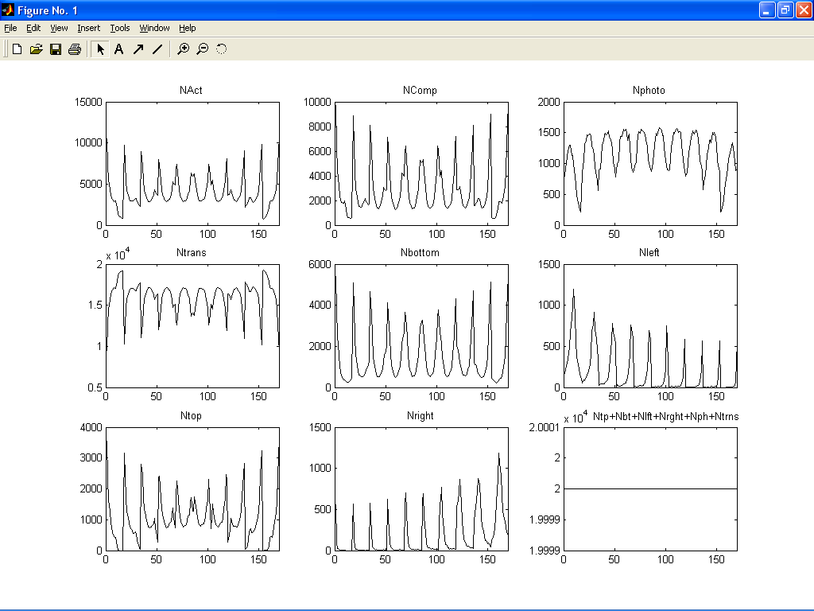
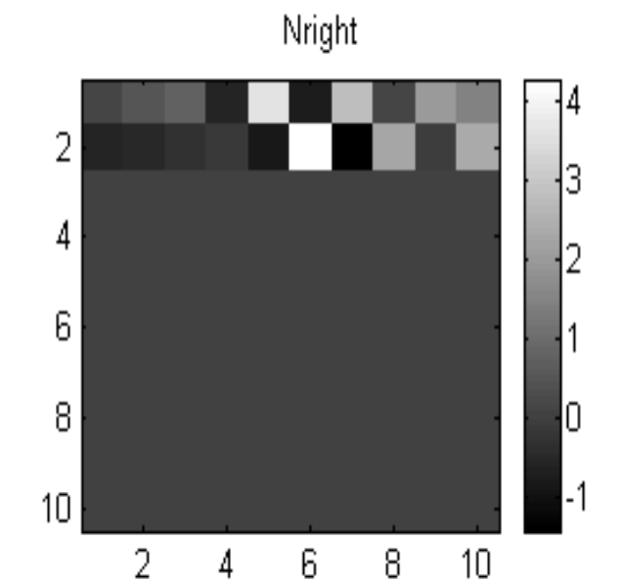
Восстановление числа рассеянных фотонов

Slide 25
Алгоритм идентификации распределения эффектного атомного номера
1) Восстановление исходного числа фотонов N₀ (на основе эталонной пластины).
2) Восстановление отношения линейных коэффициентов комптоновского рассеяния и полного поглощения.
3) Восстановление распределения эффективного атомного номера.
4) Восстановление распределения фактической плотности.
5) Восстановление распределения линейных коэффициентов полного поглощения, комптоновского рассеяния и фотопоглощения.

Slide 26
Схема работы маммографического комплекса
ПЭВМ
Система ввода-вывода
Устройство детектирования
Счетчик трансмиссионного излучения
Счетчик обратнорассеянного излучения
Детектор трансмиссионного излучения
Детектор обратнорассеянного излучения
Объект
Устройство сканирования
Система сканирования
Источник излучения

Slide 27
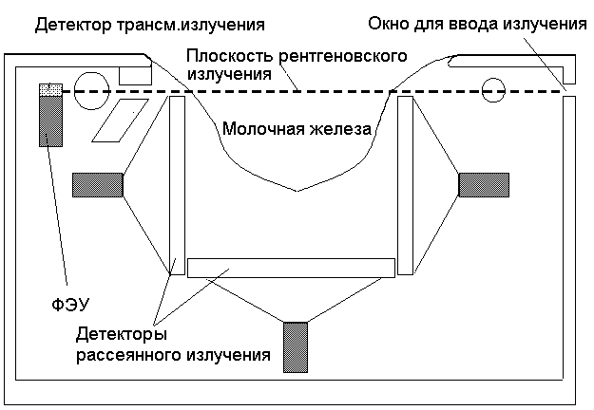
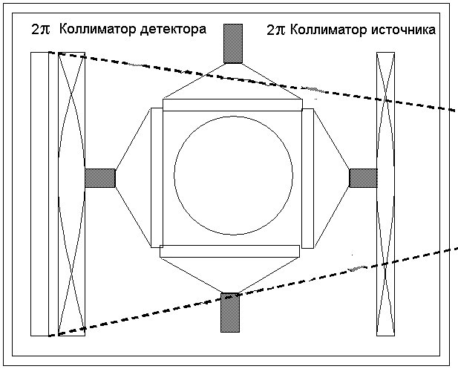
Схема сканирования (горизонтальное позиционирование)

Slide 28
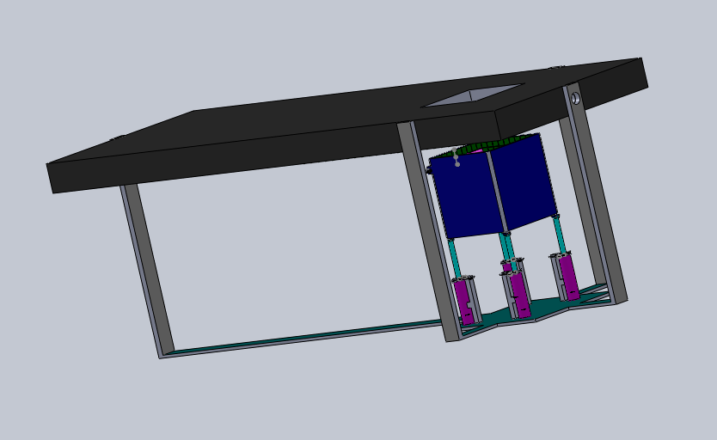
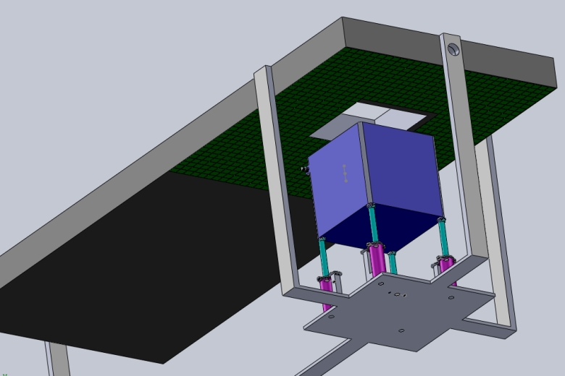
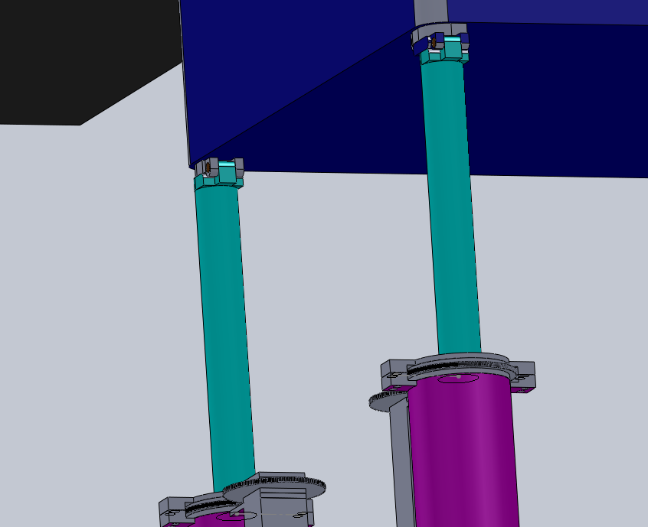
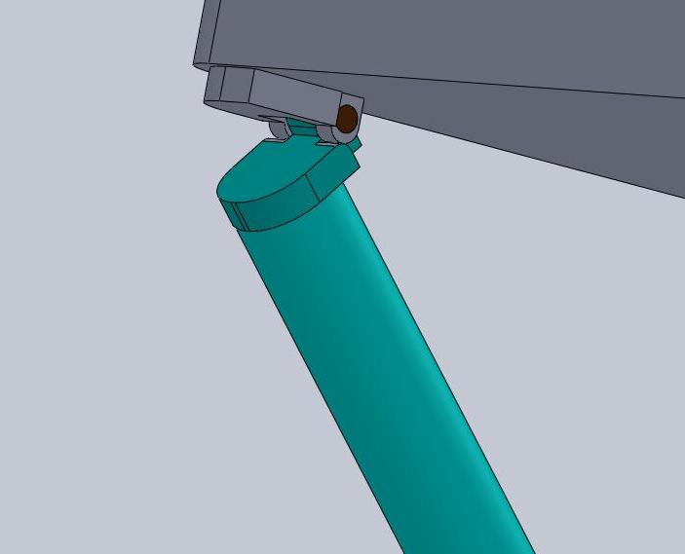
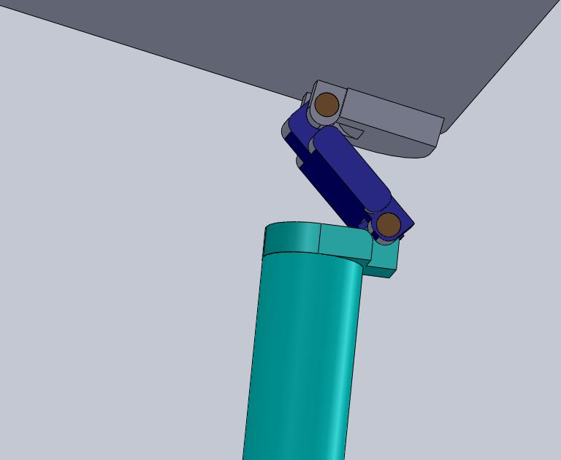
Пилотный облик прибора (горизонтальное позиционирование)

